Slide 1
CHỦ ĐỀ:TRUYỀN TẢI ĐIỆN NĂNG ĐI XA
MÁY BIẾN THẾ
Thời lượng: 2 tiết

Slide 2
Nội dung chủ đề gồm các nội dung
Phần 1. Khởi động
Phần 2. Hình thành kiến thức
I – Sự hao phí điện năng trên đường dây tải điện
II – Cấu tạo và hoạt động của máy biến thế
III – Tác dụng làm biến đổi hiệu điện thế của máy biến thế
Phần 3. Luyện tập và vận dụng
Phần 4. Tự học mở rộng kiến thức: Lắp đặt máy biến thế ở hai đầu đường dây tải điện

Slide 3
HS học từ nội dung
Phần 1. Khởi động
Phần 2. Hình thành kiến thức
Phần 3. Luyện tập và vận dụng
Phần 3. Luyện tập và vận dụng

Slide 4
A. Khởi động
Quan sát và nhận xét
HS truy cập vào: https://www.youtube.com/watch?v=i3G2m9conTk

Slide 5
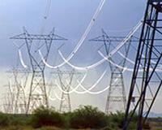
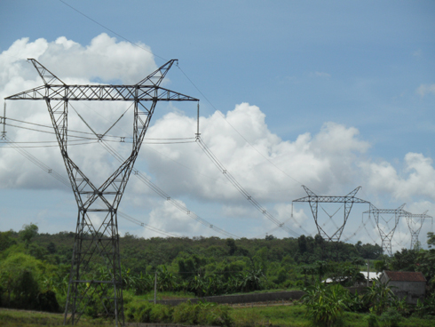
Đường dây tải điện 500kV(đường dây tải điện cao thế rất nguy hiểm)

Slide 6
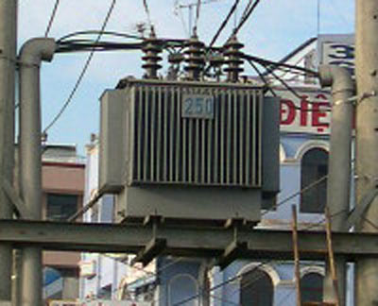
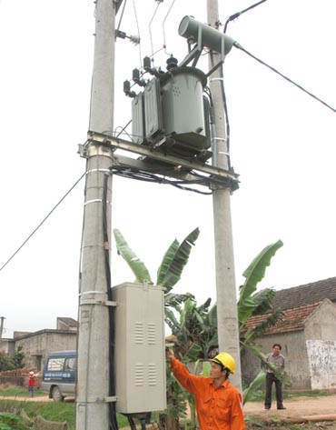
Trạm hạ áp 25 kV
Trạm hạ áp 220V

Slide 7
Tại sao phải xây dựng đường dây cao thế và lắp đặt những trạm biến áp vừa tốn kém vừa nguy hiểm này?

Slide 8
B. Hình thành kiến thức
I – Sự hao phí điện năng trên đường dây tải điện
Khi dùng dây dẫn truyền tải điện năng đi xa sẽ có một phần điện năng bị hao phí do tỏa nhiệt trên dây dẫn.
Notes:
Nhận xét: Từ TN trên ta dễ nhận thấy chiều dòng điện xuất hiện trong cuộn dây kín trong trường hợp đưa một cực nam châm lại gần cuộn dây ngược với chiều dòng điện cảm ứng xuất hiện trong trường hợp đưa ra xa cuộn dây.
Cũng vậy: Nếu ta mắc vào hai đầu của một cuộn dây dẫn hai đèn LED ( một đèn màu đỏ, một đèn màu vàng) song song ngược chiều nhau thì:

Slide 9
1. Thiết lập công thức tính công suất hao phí P hp do tỏa nhiệt phụ thuộc vào các yếu tố P , U, R:
Công suất của dòng điện:.............. (1)
Công suất hao phí:......................... (2)
Từ ......... ⇒ ............................. (*)
Thay (*) vào ........, ta được công thức tính công suất hao phí do tỏa nhiệt phụ thuộc vào P , U, R:
(3)
P = U.I
P hp = R.I²
(1)
I = P / U
(2)
P hp =
RP ²
U²

Slide 10
2. Cách làm giảm hao phí
P hp =
RP ²
Từ công thức
muốn giảm P _{hp} (công suất hao phí) thì có những cách làm sau:
- Giảm R (điện trở) do P _{hp} tỉ lệ thuận với R.
- Tăng U (hiệu điện thế) do P _{hp} tỉ lệ nghịch với U².
U²

Slide 11

C2. Giảm P_{hp} (công suất hao phí) bằng cách giảm R (điện trở)
$$R=\frac{ρ.l}{S}$$
Từ công thức
Chất làm dây dẫn đã chọn trước và chiều dài đường dây không đổi. Vậy giảm điện trở R_{dd} thì phải tăng tiết điện S nghĩa là dùng dây dẫn có tiết diện lớn, khối lượng lớn, đặt tiền, nặng, hệ thống cột phải lớn, dễ gãy đổ … Tổng chi phí làm tăng tiết diện S của dây dẫn >> giá trị điện năng bị hao phí.

Slide 12
C3. Bằng cách tăng hiệu điện thế U đặt vào hai đầu dây dẫn thì giảm P_{hp} (công suất hao phí) đi rất nhiều vì P_{hp} tỉ lệ nghịch với U² .Chế tạo máy tăng hiệu điện thế.

Slide 13
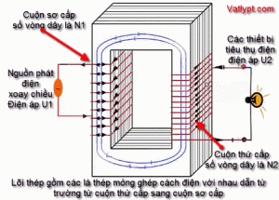
II – Máy biến thế
1. Cấu tạo và nguyên lý hoạt động của máy biến thế
Quan sát và ghi nhớ thông tin (HS truy cập vào: https://www.youtube.com/watch?v=hM88bCBOAtI)
Hai cuộn dây(cuộn sơ cấp và cuộn thứ cấp) có số vòng n₁, n₂ khác nhau, đặt cách điện với nhau
Một lõi sắt (hay thép) có pha silic chung cho cả hai cuộn dây.
Notes:
Nhận xét: Từ TN trên ta dễ nhận thấy chiều dòng điện xuất hiện trong cuộn dây kín trong trường hợp đưa một cực nam châm lại gần cuộn dây ngược với chiều dòng điện cảm ứng xuất hiện trong trường hợp đưa ra xa cuộn dây.
Cũng vậy: Nếu ta mắc vào hai đầu của một cuộn dây dẫn hai đèn LED ( một đèn màu đỏ, một đèn màu vàng) song song ngược chiều nhau thì:

Slide 14
C2/100: Đặt vào hai đầu cuộn sơ cấp một HĐT xoay chiều thì trong cuộn dây đó có dòng điện xoay chiều chạy qua. Từ trưường trong lõi sắt luân phiên tăng giảm, vì thế số đường sức từ xuyên qua tiết diện S của cuộn thứ cấp luân phiên tăng giảm. Kết quả là trong cuộn thứ cấp xuất hiện một dòng điện xoay chiều. Một dòng điện xoay chiều phải do một HĐT xoay chiều gây ra.Vì vậy, HĐT hai đầu cuộn thứ cấp cũng là HĐT xoay chiều.

Slide 15
2. Kết luận
* Khi đặt vào hai đầu cuộn sơ cấp một hiệu điện thế xoay chiều thì ở hai đầu cuộn thứ cấp xuất hiện một hiệu điện thế xoay chiều.

Slide 16

3. Tác dụng làm biến đổi hiệu điện thế của máy biến thế
  Hiệu điện thế ở hai đầu mỗi cuộn dây tỉ lệ với số vòng dây của mỗi cuộn.
Trong đó:
U₁ là hiệu điện thế giữa hai đầu cuộn sơ cấp,
U₂ là hiệu điện thế giữa hai đầu cuộn thứ cấp.
n₁ là số vòng dây của cuộn sơ cấp,
n₂ là số vòng dây của cuộn thứ cấp.
Khi U₁ > U₂ hay n₁ > n₂ ⇒ ta có máy hạ thế .
Khi U₁ < U₂ hay n₁< n₂ ⇒ ta có máy tăng thế
Notes:
I.Sự hao phí điện năng

Slide 17
C. Luyện tập
Câu 1. Máy biến thế được dung để :
Làm tăng hoặc giảm hiệu điện thế của dòng điện xoay chiều
Làm tăng hoặc giảm hiệu điện thế của dòng một chiều
Biến đổi dòng điện xoay chiều thành dòng điện không đổi
Biến đổi dòng điện không đổi thành dòng điện xoay chiều
Chọn A
Đáp án
Notes:
Nhận xét: Từ TN trên ta dễ nhận thấy chiều dòng điện xuất hiện trong cuộn dây kín trong trường hợp đưa một cực nam châm lại gần cuộn dây ngược với chiều dòng điện cảm ứng xuất hiện trong trường hợp đưa ra xa cuộn dây.
Cũng vậy: Nếu ta mắc vào hai đầu của một cuộn dây dẫn hai đèn LED ( một đèn màu đỏ, một đèn màu vàng) song song ngược chiều nhau thì:

Slide 18
Câu 2. Trong sự truyền tải điện năng, với một công suất điện xác định cần truyền đi, có thể làm giảm công suất hao phí bằng phương pháp nào sau đây?
Tăng chiều dài đường dây tải điện
Tăng tiết diện đường dây tải điện
Thay dây dẫn đồng bằng dây dẫn nhôm có cùng kích thước.
Giảm hiệu điện thế ở đầu đường dây dẫn.
Chọn B
Đáp án
Notes:
Nhận xét: Từ TN trên ta dễ nhận thấy chiều dòng điện xuất hiện trong cuộn dây kín trong trường hợp đưa một cực nam châm lại gần cuộn dây ngược với chiều dòng điện cảm ứng xuất hiện trong trường hợp đưa ra xa cuộn dây.
Cũng vậy: Nếu ta mắc vào hai đầu của một cuộn dây dẫn hai đèn LED ( một đèn màu đỏ, một đèn màu vàng) song song ngược chiều nhau thì:

Slide 19
Câu 3. Khi truyền tải điện năng đi xa, điện năng hao phí đã chuyển hóa thành dạng năng lượng
Hóa năng
Nhiệt năng
Năng lượng ánh sáng
Năng lượng từ trường
Chọn B
Đáp án
Notes:
Nhận xét: Từ TN trên ta dễ nhận thấy chiều dòng điện xuất hiện trong cuộn dây kín trong trường hợp đưa một cực nam châm lại gần cuộn dây ngược với chiều dòng điện cảm ứng xuất hiện trong trường hợp đưa ra xa cuộn dây.
Cũng vậy: Nếu ta mắc vào hai đầu của một cuộn dây dẫn hai đèn LED ( một đèn màu đỏ, một đèn màu vàng) song song ngược chiều nhau thì:

Slide 20
Câu 4. Khi chuyển điện áp từ đường dây cao thế qua điện áp sử dụng thì cần dùng
Biến thế ổn áp
Biến thế tăng điện áp
Biến thế hạ điện áp
Cả 2: biến thế tăng điện áp và biến thế hạ điện áp
Chọn C
Đáp án
Notes:
Nhận xét: Từ TN trên ta dễ nhận thấy chiều dòng điện xuất hiện trong cuộn dây kín trong trường hợp đưa một cực nam châm lại gần cuộn dây ngược với chiều dòng điện cảm ứng xuất hiện trong trường hợp đưa ra xa cuộn dây.
Cũng vậy: Nếu ta mắc vào hai đầu của một cuộn dây dẫn hai đèn LED ( một đèn màu đỏ, một đèn màu vàng) song song ngược chiều nhau thì:

Slide 21
Câu 5. Nếu hiệu điện thế giữa hai đầu dây tải điện không đổi mà chiều dây tăng gấp đôi thì hao phí do tỏa nhiệt trên đường dây sẽ:
Tăng lên gấp đôi
Giảm đi một nửa
Giữ nguyên không đổi
Tăng lên gấp bốn
Chọn A
Đáp án
Notes:
Nhận xét: Từ TN trên ta dễ nhận thấy chiều dòng điện xuất hiện trong cuộn dây kín trong trường hợp đưa một cực nam châm lại gần cuộn dây ngược với chiều dòng điện cảm ứng xuất hiện trong trường hợp đưa ra xa cuộn dây.
Cũng vậy: Nếu ta mắc vào hai đầu của một cuộn dây dẫn hai đèn LED ( một đèn màu đỏ, một đèn màu vàng) song song ngược chiều nhau thì:

Slide 22
Câu 6. khi có dòng điện một chiều, không đổi chạy trong cuộn dây sơ cấp của một máy biến thế thì trong cuộn thứ cấp đã nối thành mạch kín
Có dòng điện một chiều không đổi
Có dòng điện một chiều biến đổi
Có dòng điện xoay chiều
Vẫn không xuất hiện dòng điện
Chọn D
Đáp án
Notes:
Nhận xét: Từ TN trên ta dễ nhận thấy chiều dòng điện xuất hiện trong cuộn dây kín trong trường hợp đưa một cực nam châm lại gần cuộn dây ngược với chiều dòng điện cảm ứng xuất hiện trong trường hợp đưa ra xa cuộn dây.
Cũng vậy: Nếu ta mắc vào hai đầu của một cuộn dây dẫn hai đèn LED ( một đèn màu đỏ, một đèn màu vàng) song song ngược chiều nhau thì:

Slide 23
Câu 7. công suất hao phí do tỏa nhiệt trên đường dây tải điện
Tỉ lệ thuận với hiệu điện thế đặt vào hai đầu dây.
Tỉ lệ nghịch với hiệu điện thế đặt vào hai đầu dây.
Tỉ lệ nghịch với bình phương hiệu điện thế đặt vào hai đầu dây.
Tỉ lệ thuận với bình phương hiệu điện thế đặt vào hai đầu dây
Chọn C
Đáp án
Notes:
Nhận xét: Từ TN trên ta dễ nhận thấy chiều dòng điện xuất hiện trong cuộn dây kín trong trường hợp đưa một cực nam châm lại gần cuộn dây ngược với chiều dòng điện cảm ứng xuất hiện trong trường hợp đưa ra xa cuộn dây.
Cũng vậy: Nếu ta mắc vào hai đầu của một cuộn dây dẫn hai đèn LED ( một đèn màu đỏ, một đèn màu vàng) song song ngược chiều nhau thì:

Slide 24
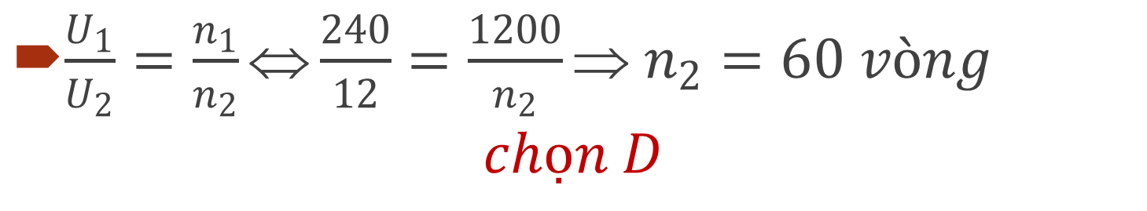
Câu 8. Một máy biến thế có số vòng dây của cuộn sơ cấp là 1200 vòng. Cho biết khi hiệu điện thế ở cuộn sơ cấp 240V thì hiệu điện thế cuộn thứ cấp là 12V. Khi đó số vòng dây cuộn thứ cấp là
24000 vòng C. 1200 vòng
2,4 vòng D. 60 vòng
$\frac{U_{1}}{U_{2}}=\frac{n_{1}}{n_{2}}⇔\frac{240}{12}=\frac{1200}{n_{2}}⇒ n_{2}=60 vòng$
$$chọn D$$
Đáp án
Notes:
Nhận xét: Từ TN trên ta dễ nhận thấy chiều dòng điện xuất hiện trong cuộn dây kín trong trường hợp đưa một cực nam châm lại gần cuộn dây ngược với chiều dòng điện cảm ứng xuất hiện trong trường hợp đưa ra xa cuộn dây.
Cũng vậy: Nếu ta mắc vào hai đầu của một cuộn dây dẫn hai đèn LED ( một đèn màu đỏ, một đèn màu vàng) song song ngược chiều nhau thì:

Slide 25
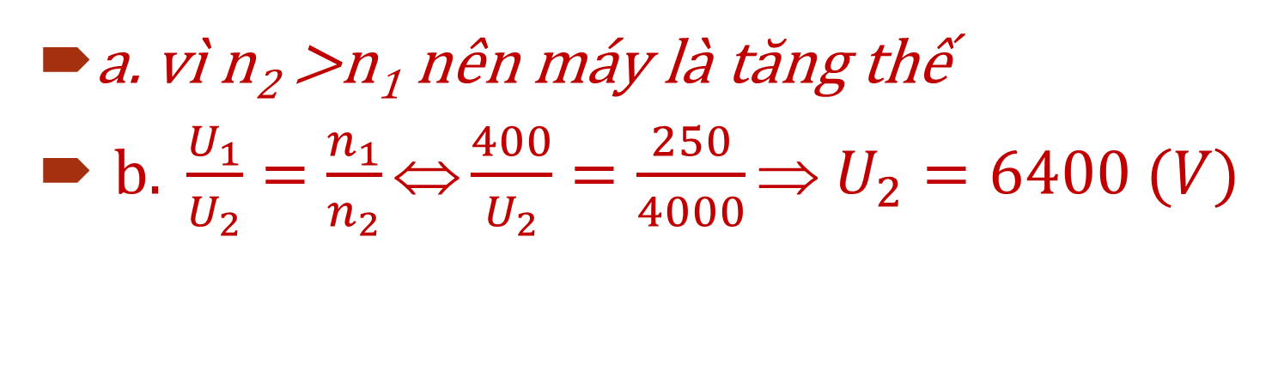
Câu 9. Một máy biến thế có số vòng dây của cuộn sơ cấp là 250 vòng, cuộn sơ cấp 4000 vòng .
a. Máy đó là máy tăng thế hay hạ thế?
b. Đặt vào hai đầu cuộn sơ cấp hiệu điện thế 400V. Tính hiệu điện thế ở hai đầu cuộn thứ cấp?
a. vì n₂ >n₁ nên máy là tăng thế
$b. \frac{U_{1}}{U_{2}}=\frac{n_{1}}{n_{2}}⇔\frac{400}{U_{2}}=\frac{250}{4000}⇒ U_{2}=6400 (V)$
Đáp án
Notes:
Nhận xét: Từ TN trên ta dễ nhận thấy chiều dòng điện xuất hiện trong cuộn dây kín trong trường hợp đưa một cực nam châm lại gần cuộn dây ngược với chiều dòng điện cảm ứng xuất hiện trong trường hợp đưa ra xa cuộn dây.
Cũng vậy: Nếu ta mắc vào hai đầu của một cuộn dây dẫn hai đèn LED ( một đèn màu đỏ, một đèn màu vàng) song song ngược chiều nhau thì:

Slide 26
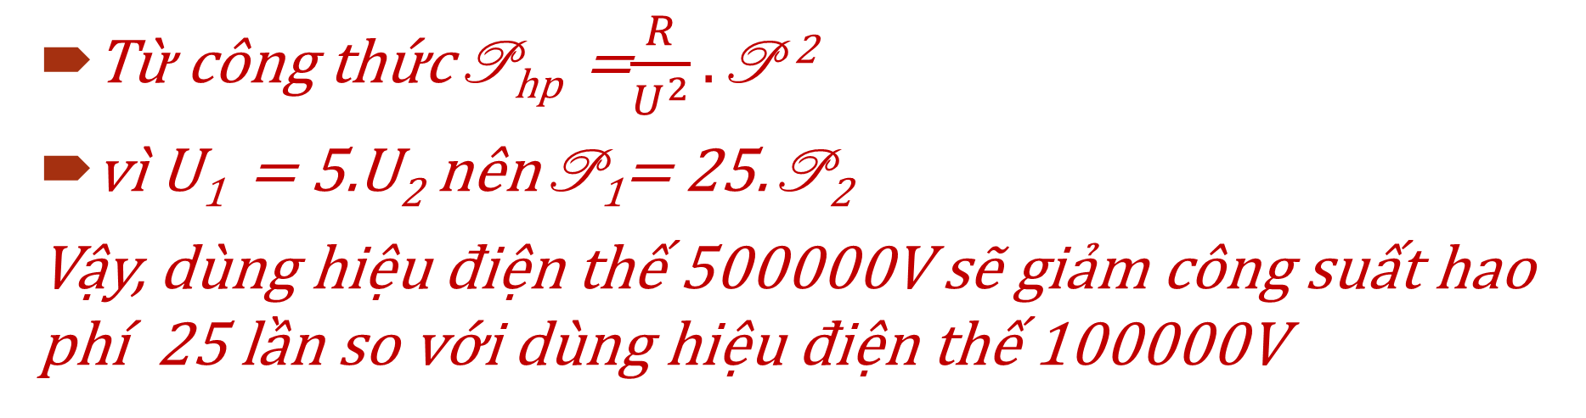
C4/tr99. Cùng một công suất điện P được tải đi trên cùng một dây dẫn . Hãy so sánh công suất hao phí khi dùng hiệu điện thế 500000V với hiệu điện thế 100000V.
Từ công thức P_{hp} =$\frac{R}{U^{2}}.$P ²
vì U₁ = 5.U₂ nên P₁= 25. P₂
Vậy, dùng hiệu điện thế 500000V sẽ giảm công suất hao phí 25 lần so với dùng hiệu điện thế 100000V
Đáp án
Notes:
Nhận xét: Từ TN trên ta dễ nhận thấy chiều dòng điện xuất hiện trong cuộn dây kín trong trường hợp đưa một cực nam châm lại gần cuộn dây ngược với chiều dòng điện cảm ứng xuất hiện trong trường hợp đưa ra xa cuộn dây.
Cũng vậy: Nếu ta mắc vào hai đầu của một cuộn dây dẫn hai đèn LED ( một đèn màu đỏ, một đèn màu vàng) song song ngược chiều nhau thì:

Slide 27
C5/tr99. Trả lời tình huống đầu bài
Việc xây dựng đường dây điện cao thế tuy có nguy hiểm, tốn kém nhưng giảm được rất nhiều công suất hao phí do tỏa nhiệt. Nếu thực hiện tốt các biện pháp an toàn điện thì chúng ta có thể tránh được những nguy hiểm do đường dây cao thế gây ra.
Đáp án
Notes:
Nhận xét: Từ TN trên ta dễ nhận thấy chiều dòng điện xuất hiện trong cuộn dây kín trong trường hợp đưa một cực nam châm lại gần cuộn dây ngược với chiều dòng điện cảm ứng xuất hiện trong trường hợp đưa ra xa cuộn dây.
Cũng vậy: Nếu ta mắc vào hai đầu của một cuộn dây dẫn hai đèn LED ( một đèn màu đỏ, một đèn màu vàng) song song ngược chiều nhau thì:

Slide 28
D. Tự học mở rộng kiến thức
- Tự học mục III lắp đặt máy biến thế ở hai đầu đường dây tải điện
- Trả lời lại các câu hỏi trong bài học.
Notes:
Nhận xét: Từ TN trên ta dễ nhận thấy chiều dòng điện xuất hiện trong cuộn dây kín trong trường hợp đưa một cực nam châm lại gần cuộn dây ngược với chiều dòng điện cảm ứng xuất hiện trong trường hợp đưa ra xa cuộn dây.
Cũng vậy: Nếu ta mắc vào hai đầu của một cuộn dây dẫn hai đèn LED ( một đèn màu đỏ, một đèn màu vàng) song song ngược chiều nhau thì:

Slide 29
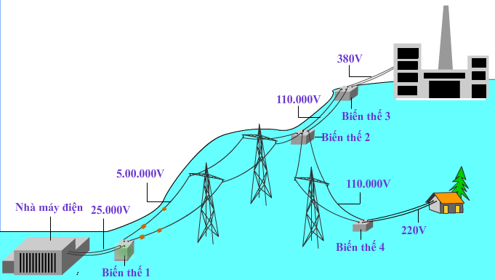
Khi truyền tải điện năng đi xa bằng dây dẫn, có một phần điện năng bị hao phí do tỏa nhiệt trên dây dẫn.
Notes:
I.Sự hao phí điện năng

Slide 30
